Slide 1




1

Slide 2
B
2 cm
3 cm
D
A
2 cm
C
Tính độ dài đường gấp khúc ABCD?
Độ dài đường gấp khúc ABCD là:
2 + 3 + 2 = 7 (cm)
Đáp số: 7cm

Slide 3
2
KHÁM
PHÁ

Slide 4

Mình dùng sợi dây đồng uốn thành hình tam giác này.
Chiều dài sợi dây là chu vi hình tam giác.

Slide 5
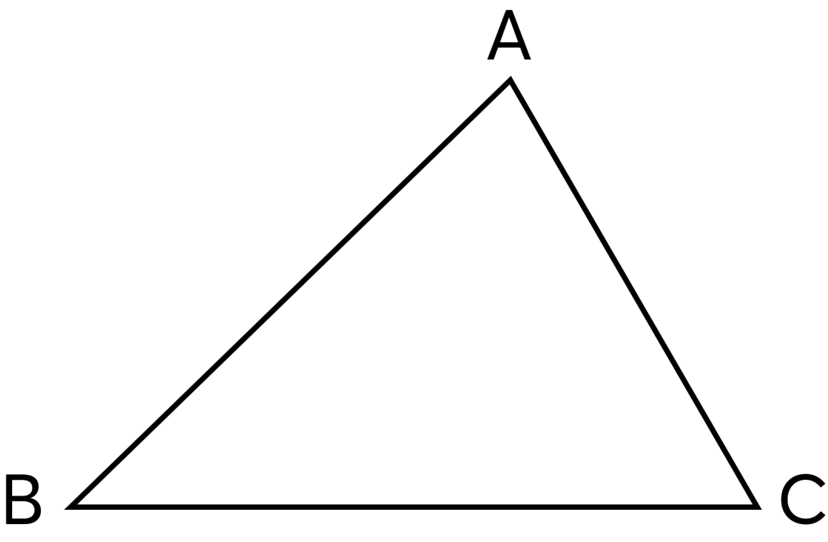
Tổng độ dài ba cạnh của hình tam giác ABC là:
2 cm + 4 cm + 3 cm = 9 cm.
2 cm
3 cm
Ta nói: Chu vi của hình tam giác ABC là 9 cm.
B
C
4 cm

Slide 6
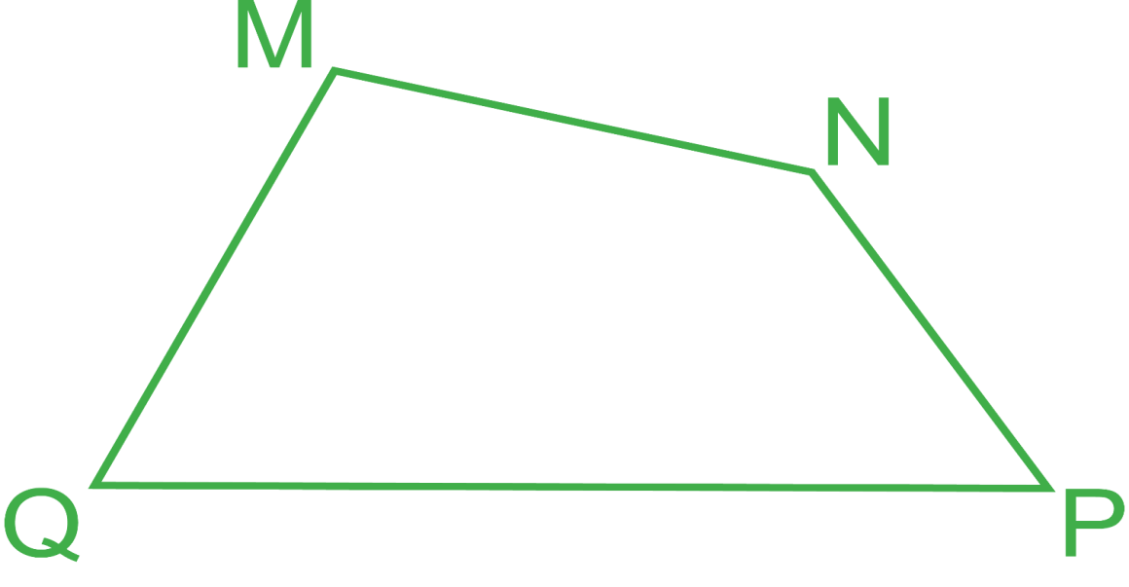
Tổng độ dài bốn cạnh của hình tứ giác MNPQ là:
3 cm + 4 cm + 5 cm + 2 cm = 14 cm.
3 cm
N
M
4 cm
2 cm
Ta nói: Chu vi của hình tứ giác MNPQ là 14 cm.
Q
P
5 cm
Tổng độ dài các cạnh của hình tam giác, hình tứ giác là chu vi của hình đó.

Slide 7
3
Hoạt
động

Slide 8
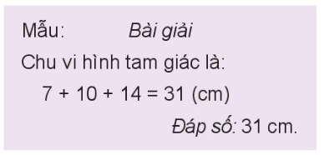
1
Tính chu vi hình tam giác có độ dài các cạnh là:
a) 7cm, 10 cm, 14 cm

Slide 9
2
Tính chu vi hình tứ giác có độ dài các cạnh là:
a) 3dm, 4 dm, 5dm và 6 dm.
Chu vi hình tứ giác là:
3 + 4 + 5 + 6 = 18 (dm)
Đáp số: 18 dm

Slide 10
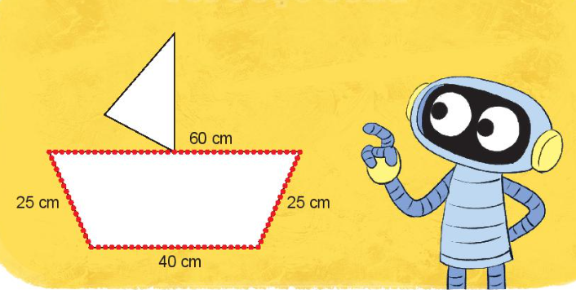
Rô – bốt dùng đèn nháy để trang trí thuyền như hình vẽ. Hỏi chiều dài đoạn dây đèn nháy là bao nhiêu xăng – ti – mét?
3

Slide 11
3
Chiều dài đèn nháy có độ dài là:
25 + 25 + 60 + 40 = 150 (cm)
Đáp số: 150 cm

Slide 12
6
CỦNG CỐ

Slide 13
Về nhà:
Học thuộc cách tính chu vi hình tam giác, tứ giác
Chuẩn bị bài mới

Slide 14


